Slide 1

채권거래 플랫폼 개발계획서
Credit Connect
Designed by OUTFRAME

Slide 2
Contents
프로젝트 개요
프로젝트 개요
프로젝트 동기
개발중점사안
진행절차
개발 설계안
페이지뷰
데이터베이스 구조
시스템 아키텍처
프로젝트 수행 세부계획
개발환경
개발조직구성
커뮤니케이션 방안
산출물 관리 방안
단계별 세부 Task 수행방안
테스트 방안
개발일정
기술이전방안
개발비용 추정

Slide 3
프로젝트 개요
프로젝트 개요
프로젝트 동기
개발중점사안
진행절차

Slide 4
개발 개요
국내 현실에 맞는 한국형 크레딧 채권거래 플랫폼을 개발하고자 한다.
KIDB 채권중개의 요구를 최대한 담은 개발을 위한 설계도 작성을 위한다.
추후 이 개발 계획서를 가이드 또는 매뉴얼 삼아 개발을 완료한다.

Slide 5
개발 동기
고객 편의 극대화
불편하고 복잡한 대화방 및 1:1 메신저 거래의 단점을 없애 고객의 편의를 극대화
고객별 커스터마이징 기능을 강화하여 더욱 편하고 보기 쉬운 거래 화면 제공
거래 수수료의 현실화
특정구간에서는 너무 비싸거나 싼 현재의 일률적인 수수료 체계를 다원화해 거래 수수료를 현실화
낮은 위험, 높은 투명성
중복매매, 공매도등 주문사고 위험 최소화
또한 거래의 익명성 보장으로 장외시장에서 발생할 수 있는 각종 사고예방
한국형 크레딧 채권 거래 플랫폼 필요성
글로벌 규제 강화로 MarketAxess, TradeWebemd 글로벌 채권거래 플랫폼 고성장
국내 금융 현실을 반영한 한국형 크레딧 채권 거래 플랫폼 개발 필요

Slide 6
개발중점사안
NEST
New system: 기존 시스템의 문제점을 커버할 새로운 시스템 도입
Easy Maintenance: 개발이후 유지보수 및 추후 개발이 편리
Security: 보안 강화 및 주문사고율 최소화 방안 강구
Transparency: 거래내역을 투명하게 관리

Slide 7
진행 절차
프로젝트 Owner 인터뷰
프로젝트 진행 부서 인터뷰 및 자료 요청
자료정리 및 1차 자료 작성
진행부서 추가 인터뷰 및 추가 자료 요청
2차 자료 정리
진행부서 최종 리뷰 및 프로젝트 Owner 최종 리뷰
최종 자료 작성

Slide 8
개발설계안
페이지뷰
데이터베이스 구조
시스템 아키텍처

Slide 9
페이지뷰
Main View
View Details

Slide 10
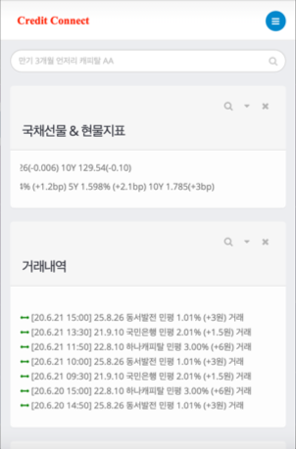
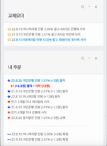
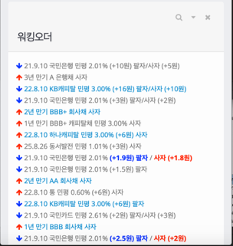
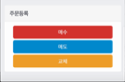
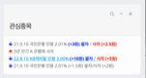
Main View
교체오더
Credit Connect의 Main View는 크게 7부분 (시장현황, 거래내역, 워킹오더, 관심종목, 교체오더, 내주문, 주문등록 )으로 나눠지며 주문등록을 제외한 모든 메뉴는 메인 플랫폼에서 drag해서 꺼내 독립적으로 사용이 가능하도록 설계되어 있다.
각 메뉴는 메인 플랫폼안에서만 작동도 가능하며 필요한 창들만 띄우고 나머지는 닫아 보이지 않게 하는 것도 가능하다.
각 메뉴는 검색 버튼은 가지고 있어 그 검색버튼을 통해 그 메뉴의 정보를 검색해 볼 수 있다.
오른쪽 상단에는 서브메뉴가 있으며 그곳에서는 나의 account와 관심종목 편집이 가능하다.
시장현황
내주문
주문등록
관심종목

Slide 11
View Details
▻ 시장현황
시장현황
제목
지표를 실시간으로 연동
시장현황은 현재 국채 선물 지표와 현물 지표를 실시간으로 보여주는 부분으로 본 지표 정보를 제공하는 외부의 데이터를 API로 연동하여 보여준다.

Slide 12
View Details
▻ 거래내역
금투협에 보고된 거래내역과 Credit Connect 내의 거래내역 함께 표시
** 거래금리도 포함할 것
거래내역을 금투협이 보유한 정보와 연동할 예정이지만 금투협이 제공하는 정보의 구조가 복잡하고 상업적 이용이 어려워 직접 연동에는 무리가 있어 이를 가공해서 파는 기업 (예: 코스콤)의 API를 이용하여 연동 예정이며 실제 표시 할 때는 외부 거래내역과 Credit Connect 자체 거래내역을 함께 보여주는 구조 (단, 중복 거래내역은 삭제)

Slide 13
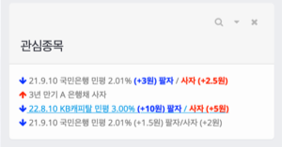
View Details
▻ 관심종목
다음 페이지에 나오는 워킹오더와 비슷하게 구성되어 있으며 각각의 오더를 클릭을 하면 워킹오더를 클릭한 것과 똑같은 작동을 하게된다.
관심종목은 내가 관심있는 워킹오더들을 따로 뽑아서 추적관찰 할 수 있도록 해둔 부분으로 Credit Connect 앱 우상단에 있는 관심종목 메뉴를 들어가면 앱에 노출되는 관심종목들을 편집할 수 있다. 최대 10개까지의 관심종목을 등록할 수 있다. 내 관심종목 필터는 디바이스에 파일로 저장하도록 한다.

Slide 14
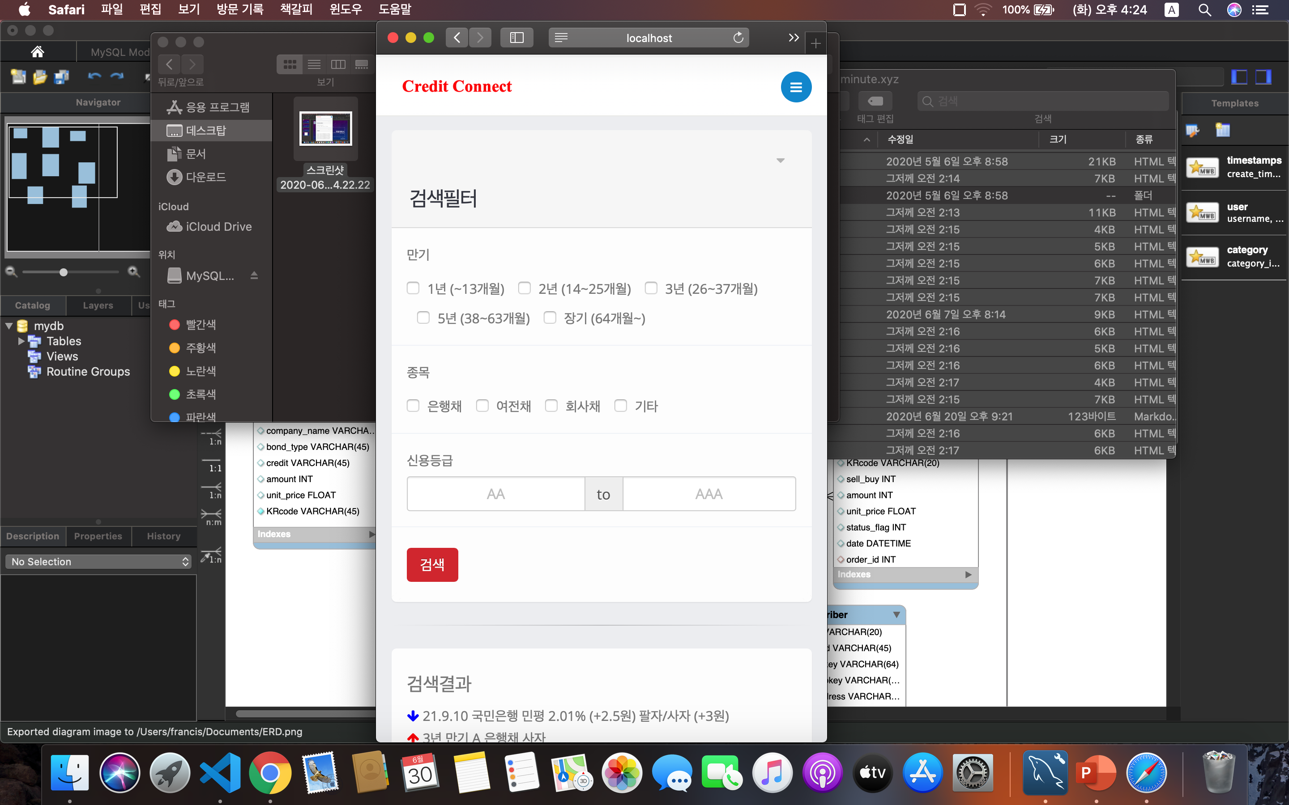
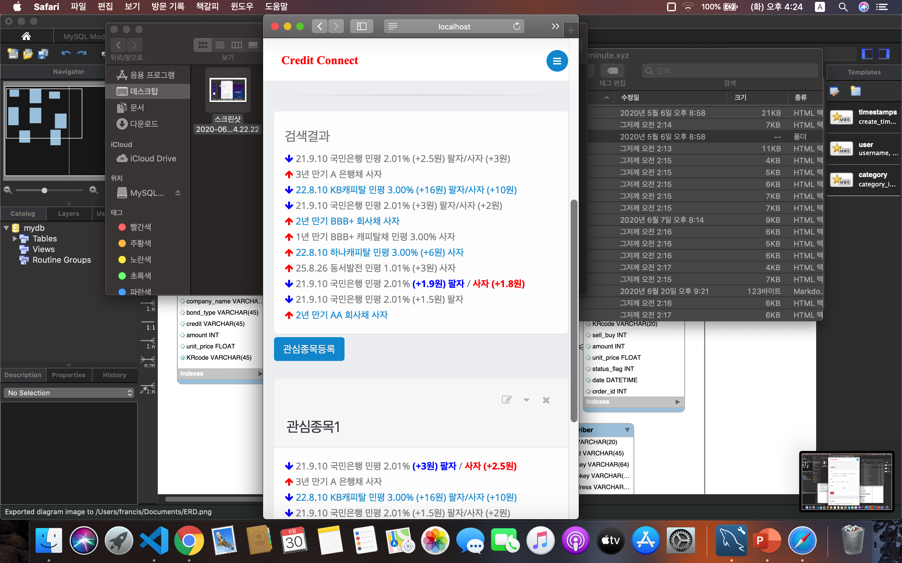
View Details
▻ 관심종목/편집
만기, 섹터(종목), 신용등급, 채권종류를 가지고 검색 조건을 확정한다.
섹터(종목)
채권종류 □ 선순위 □ 후순위 □ FRN
관심종목/편집은 크게 검색필터 부분과 검색결과 부분으로 나뉜다. 검색필터는 검색조건을 넣는 부분으로 내가 찾고자 하는 오더를 정확하게 매칭하기 위하여 만기, 신용등급, 채권종류등을 요구한다.
검색결과는 검색필터를 가지고 검색을 했을 경우 그에 해당하는 오더 전체를 보여주는 곳으로 확인해보고 마음에 들면 관심종목으로 바로 등록 가능하다. 이와 더불어 검색결과 하나하나를 자기가 원하는 관리종목에 넣을 수 있게 하는 기능도 제공한다.
⍌매수 ⎕ 매도
검색된 결과를 일괄적으로 등록할 수 있고 주문 하나하나를 자신이 원하는 관심종목에 등록할 수도 있다.

Slide 15
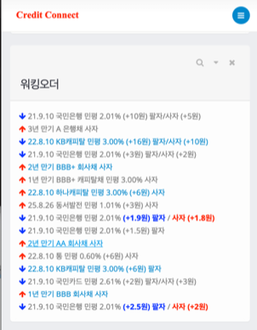
View Details
▻ 워킹오더
사자 주문만 있는 경우 게시판 형태로 표시
팔자와 사자 양쪽 호가가 존재하여 대치하고 있는 경우 종목을 먼저 표시하고 옆에 대치 상태 표시
워킹오더에는 현재 Credit Connect에서 진행되고 있는 모든 거래내역 (교체 제외)을 표시 해줌. 내역의 종류는 사자 주문, 팔자 주문, 대치상태 3가지로 존재한다.
각 주문을 클릭하면 세부내역으로 들어가 좀더 자세한 정보를 볼 수 있다.
팔자 호가만 있는 경우 가장 하단 호가만 표시

Slide 16
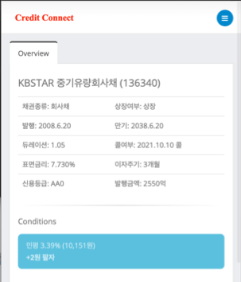
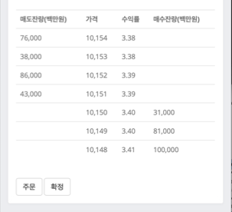
View Details
▻ 워킹오더/대치
채권 정보 표시: 외부 데이터 API로 연동
내가 낸 사자 또는 팔자 조건 (수량과 가격) 표시 : 만약 여러개를 주문 낼 수 있도록 할 경우 모양이 테이블 형태로 바뀌어야 함.
호가창으로 대치된 상태여서 팔자와 사자가 모두 보여지는 상태
워킹오더/대치는 현재 채권에 사자와 팔자가 모두 호가를 내서 대치하고 있는 상태를 표시해줌.

Slide 17
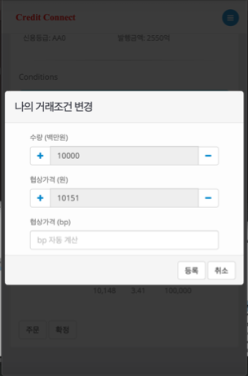
View Details
▻ 워킹오더/대치/주문
KBSTAR 중기우량회사채(136340)
주문 조건 (수량과 가격) 결정
Order table에 주문 등록 및 호가창으로 주문 표시
팔자
사자
워킹오더/대치/주문은 대치 상태를 보고 주문을 내거나 변경하려고 할때 사용한다. 본 종목에 주문을 처음내면 order table에 처음 값이 기록되고 이미 order가 있으면 수정을 한다.

Slide 18
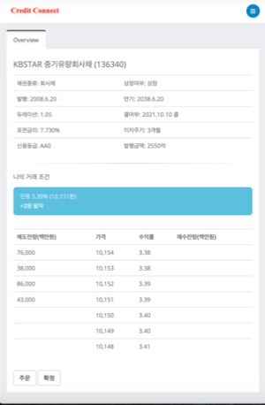
View Details
▻ 워킹오더/팔자
(또는 종목 사자)
채권
분석
채권 정보 표시: 외부 데이터 API로 연동
발행사분석
셀러의 팔자 조건 (수량과 가격) 표시
호가창으로 팔자만 있기때문에 팔자 호가만 표시
워킹오더/팔자는 그에 매칭되는 사자 오더가 없는 경우로 채권의 정보 및 팔자 조건만 표시되면 아래 호가창은 팔자 호가만 기록됨
사자의 경우는 매수 호가만 존재하는 형태임

Slide 19
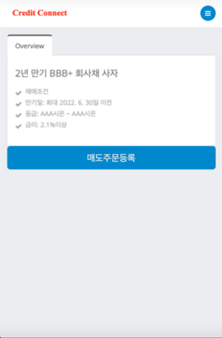
View Details
▻ 워킹오더/사자
딜러가 입력한 주문을 그대로 표시
인공지능으로 분석하여 데이터베이스에 저장한 형태로 표시
사자 주문을 보고 그 조건에 맞춰 나의 매물을 등록하기 위한 버튼
워킹오더/사자는 현재 워킹오더에 있는 사자주문 상세 내역으로 보통은 종목이 특정되지 않고 만기, 신용등급, 금리등을 조건 Range로 걸어 등록한 정보이다.

Slide 20
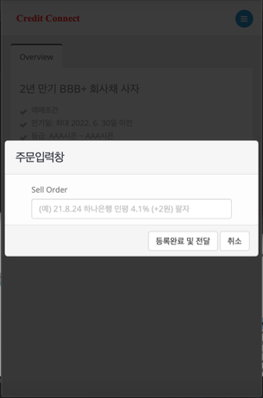
View Details
▻ 워킹오더/사자/팔자주문
딜러들은 자신들이 본래 사용하던 용어대로 오더를 입력하고 이를 인공지능 시스템으로 분석하여 order table에 팔자 주문으로 저장하지만 만약 이 주문을 호가창에 등록하기를 원치 않을 경우는 flag 값을 사자값으로 두어 호가창에 등록하지 않을 수 있게 한다.
워킹오더/사자/팔자주문은 워킹오더/사자를 보고 그에 상응하는 주문을 넣고 싶은 경우 이곳을 통해서 주문을 등록하도록 한다.
등록이 이루어지면 사자 오더를 낸 상대방에게 알람이 가게 된다.

Slide 21
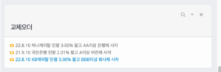
View Details
▻ 교체오더
보통 파는 종목은 지정되지만 사는 종목은 지정하지 않고 만기와 크레딧 등으로 포괄적으로 요청한다.
교체오더는 보유한 물건과 교체를 원하는 딜러를 위한 창으로 보통은 팔고 사자 또는 사고 팔자와 같은 형태로 표시된다.

Slide 22
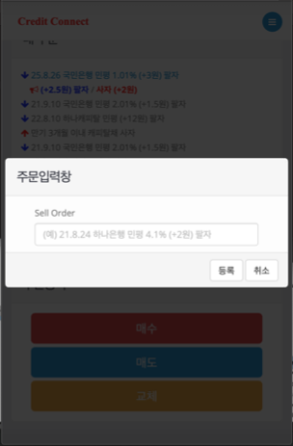
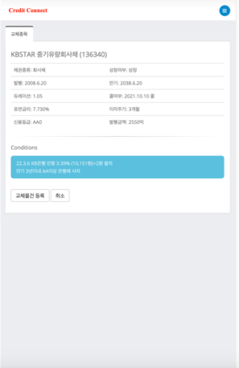
View Details
▻ 교체오더/상세
교체물건 등록을 누르면 위와 같은 팔자 주문창이 뜨고 그곳에 딜러들은 자신들이 본래 사용하던 용어대로 팔자를 입력하고 이를 인공지능 시스템으로 분석하여 order table에 팔자 주문으로 저장하지만 만약 이 주문을 호가창에 등록하기 원치 않을 경우는 flag 값을 교체값으로 두어 호가창에 등록하지 않을 수 있게 한다.
교체오더/상세는 교체하기 위해 팔자로 내놓은 물건의 정보와 조건이 공개되고 이를 본 교체 상대방이 관심이 있는 경우 교체물건 등록을 눌러 기존의 팔자order와 같은 형태로 등록하면 최초에 등록한 사람에게 알람이 가고 order table에 기록된다.

Slide 23
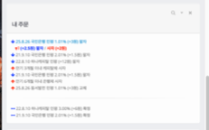
View Details
▻ 내주문
내가 현재 낸 미확정 주문을 표시하는 곳으로 내주문을 위에 대치상태를 아래에 표시하여 준다.
확정된 주문만 표시하면 종목을 먼저 금액을 다음에 표시하고 확정이란 단어로 마무리한다.
내주문은 내가 Credit Connect에 낸 모든 주문이 표시된다. 다만, 확정된 주문과 미확정인 주문은 분리되어서 표시된다. 미확정 주문의 경우 내주문을 위에 기록하고 아래에 대치상태를 표시하여 준다.
* 내주문을 클릭하여 들어가면 워킹오더를 클릭하여 들어간 것과 똑같은 방식으로 상세가 표시된다. **** Manager와 Settle의 경우는 내주문 대신 Dealer 주문이란 제목으로 보일 예정

Slide 24
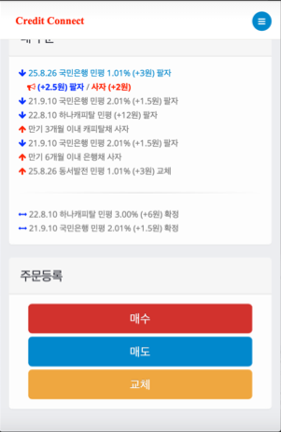
View Details
▻ 주문등록
현재 처리가능한 주문은 사자/팔자/교체 주문이다.
주문등록은 Credit Connect 시스템안에 팔자/사자/교체등의 주문을 등록하기 위한 부분이다.

Slide 25
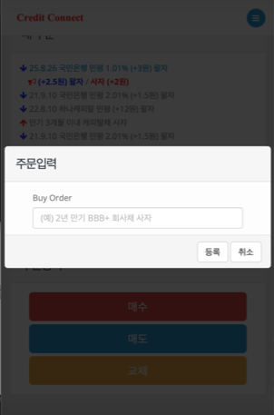
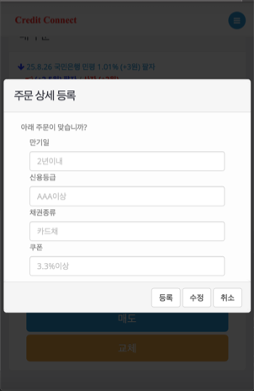
View Details
▻ 주문등록/매수
바이어가 주문입력창에 평상시 자신들이 메신저를 통해 주문 내는 것과 같은 방식으로 주문하면 내부 인공지능 알고리즘을 이용해 정형화시켜 이를 주문 확정창을 통해 바이어에게 보여주고 최종적으로 확인해주면 buy_order table에 등록한다. 셀러 주문입력창과 다른 것은 종목을 특정하지 않고 range로 정의한다.
주문등록/매수는 바이어가 주문을 입력하면 이를 인공지능 알고리즘으로 분석하여 정형화시켜 데이터베이스에 저장한다.

Slide 26
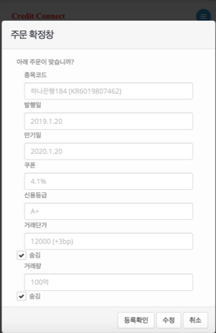
View Details
▻ 주문등록/매도
셀러가 주문입력창에 평상시 자신들이 메신저를 통해 주문 내는 것과 같은 방식으로 주문하면 내부 인공지능 알고리즘을 이용해 정형화시켜 이를 주문 확정창을 통해 셀러에게 보여주고 최종적으로 확인해주면 order table에 등록한다.
주문등록/매도는 셀러가 주문을 입력하면 이를 자동으로 정형화하며 보여주고 최종적으로 셀러가 결정하면 등록된다.

Slide 27
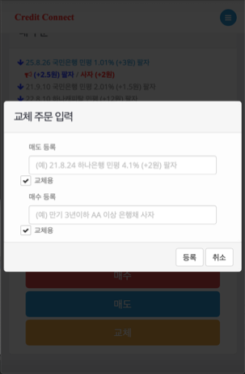
View Details
▻ 주문등록/교체
교체할 종목을 특정해서 팔자 등록
매수할 채권의 카테고리, 신용등급, 만기등으로 등록
주문등록/교체는 팔자와 사자 오더를 혼합해놓은 주문으로 매도등록은 팔자 오더를 매수등록은 사자 오더를 처리한다. 팔자 오더는 order table에 사자 오더는 buy_order table에 기록되지만 둘다 상태값을 가지고 있어서 호가창에는 반영되지 않는다.

Slide 28
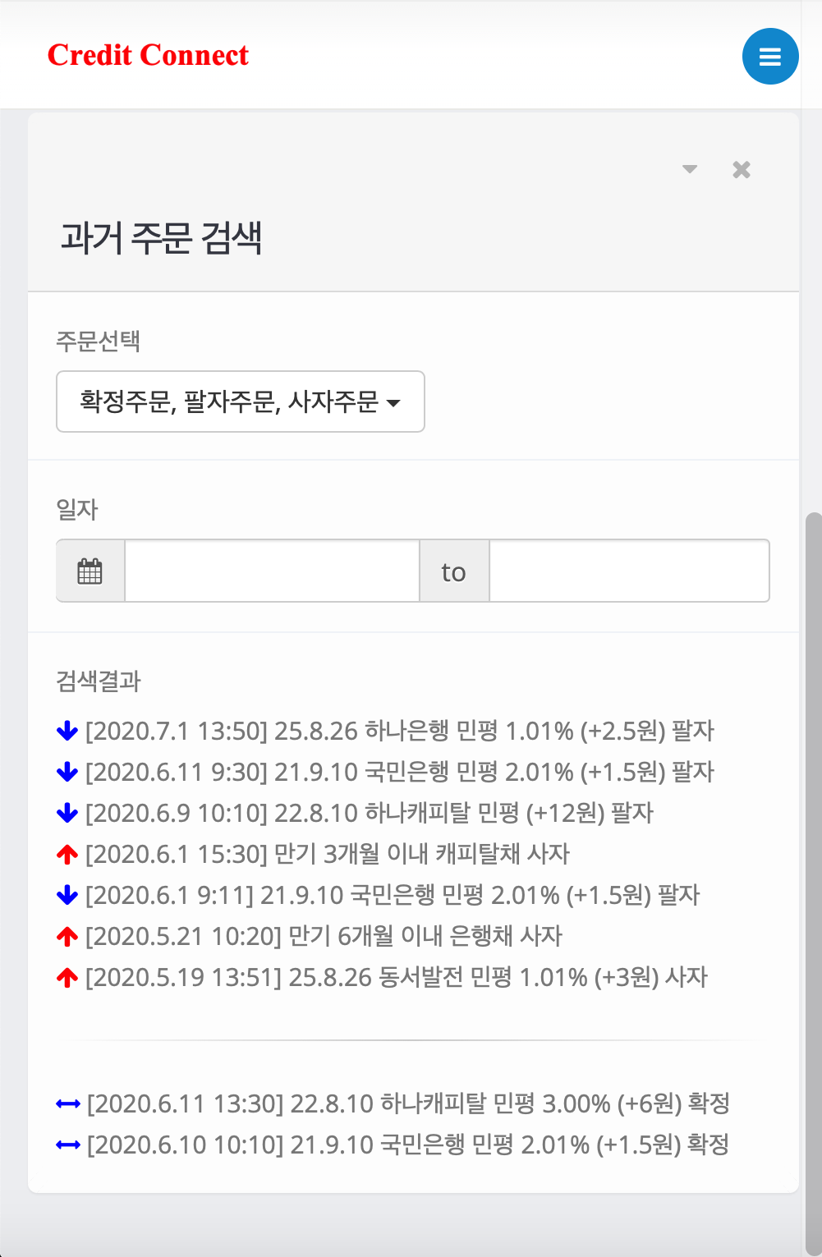
View Details
▻ My info
검색필터
이 부분은 검색 결과 부분을 각각의 검색결과를 누르면 앞서 워킹 오더에서 각각의 주문을 누르면 나왔던 화면이 호가창을 제외하고 뜬다.
My info는 Credit Connect 우상단 메뉴에 존재하며 현재 주문뿐 아니라 과거 주문까지 조회가 가능하다.
My info의 첫부분 결과는 내주문으로 앞서 보여준 주문과 같은 형태라 생략하고 그 다음 부분부터 설명

Slide 29
View Details
▻ 기타 개발중 추가될 페이지
로그인 페이지: 일반적인 회원 로그인 페이지
관리자 페이지: 개발을 진행하면서 실질적으로 관리에 필요한 모니터링 시스템
API 상태 모니터링
블록체인 모니터링
Queue 서버 모니터링
Main Server 모니터링

Slide 30
데이터베이스구조
전체 ERD
세부 table

Slide 31
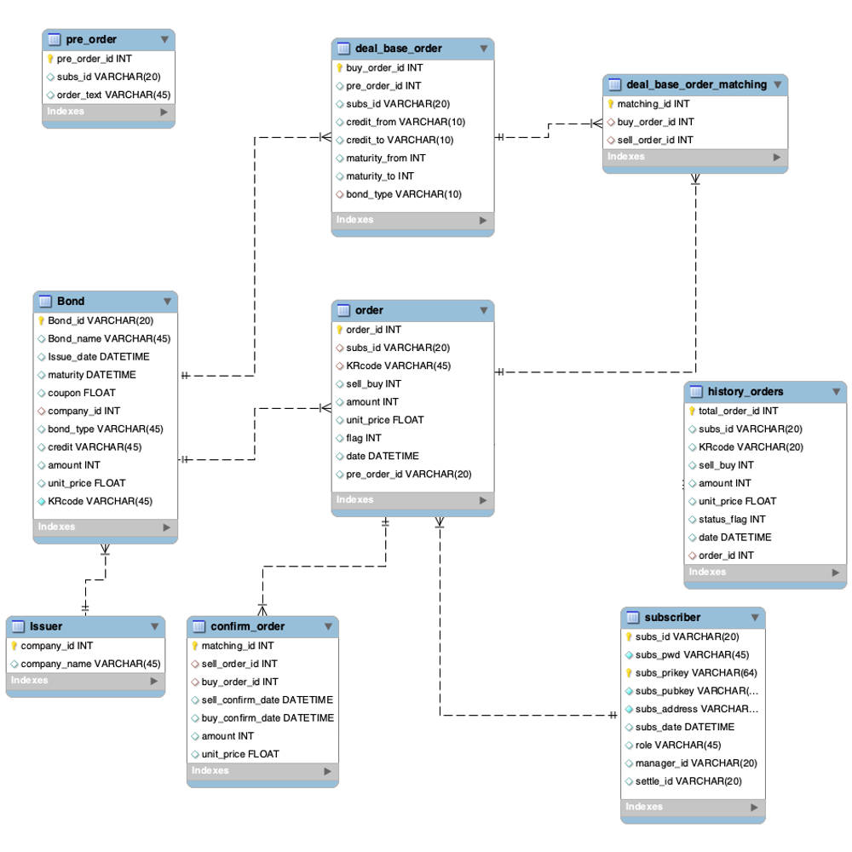
전체 ERD
본 시스템은 종목 base order와 Deal base order를 함께 처리할 수 있는 구조로 설계되어 있음. Deal base order인 경우에 매칭되는 order가 종목이 확정되는 경우는 모두 order에 포함시키고 flag로 구분

Slide 32
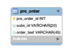
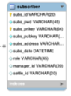
세부 테이블
▻ pre_order
팔자/사자/교체 주문을 텍스트로 넣으면 최초 이곳에 기록된다. 비정형화된 실주문으로 order_text에 기록되며 이후 인공지능 알고리즘을 통해 정형화되어 order 테이블과 deal_base_order 테이블에 기록된다.
만약 주문을 DB에 담지 않고 메모리에 담아 인공지능 알고리즘을 분석한 후 각각의 order 테이블로 보내지는 구조로 만들어 질 경우 생성하지 않을 수도 있다.
▻ subscriber
Credit Connect를 사용하는 회원들 데이터베이스로 개인을 특정하기보다는 회사와 업무를 특정하여 관리한다. 특히 향후 블록체인과의 결합을 위하여 private key 값을 내부적으로 보유할 예정이며 C/S를 떼고 블록체인만으로 운영하게 될 경우 private key field는 본인들이 새로 생성하게 하고 삭제할 예정.
중요 부분은 manager_id와 settle_id를 넣어 향후 자신의 포트폴리오를 보여줄 수 있는 id를 지정할 수 있도록 할 예정.

Slide 33
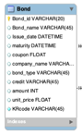
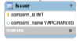
세부 테이블
▻ bond
외부 데이터 제공 회사로부터 API로 모든 채권의 정보를 매일 매일 제공받아 저장하는 테이블
채권의 KRcode, 발행일, 만기일, 표면금리, 종류, 가격, 발행사id등 채권에 관한 모든 정보를 가지고 있는 테이블로 이 채권 테이블의 키값이 모든 order에 반영된다.
▻ issuer
발행사 정보를 담는 테이블로 발행사명등을 포함한다.

Slide 34
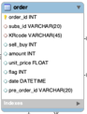
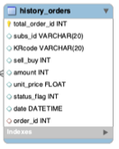
세부 테이블
▻ order
Credit connect에서 생성되는 모든 주문을 저장하는 테이블로 가장 중요한 order book이다.
이 order table에 주문을 생성하기 위해서는 반드시 다음과 같은 값을 가지고 있어야 한다.
{회원id, mother주문id, 주문할 채권 KRcode, 팔자 또는 사자, 날짜, 가격, 거래량, flag}
이 order table은 종목코드가 반드시 필요하기 때문에 사자주문과 교체주문은 직접 이곳에 정보를 기록할 수 없고 deal_base_order_table을 통해 프로세스를 밟아 종목이 특정되는 경우만 넣을 수 있다.
Order의 수정 상태도 모두 이 order안에 저장되며 flag를 다르게 처리하여 working order와 구분하도록 한다.
History_orders 테이블은 대규모 전자상거래 사이트에서 보듯이 향후 order table에 많은 쿼리가 붙게 되는 경우 속도저하등의 문제로 기존의 상태값만 남기고 수정사항들은 밖으로 분리해야 하는 경우가 생길 가능성이 있다. 이에 대비하여 기존의 order table을 항상 똑같이 mirroring 하도록 한다.

Slide 35
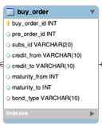
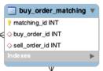
세부 테이블
▻ deal_base_order table
Credit Connect에서 사자주문, 교체 주문 그리고 단자리 주문등 종목을 특정하지 않고 range 또는 특정 조건으로 딜 베이스 거래를 하는 경우가 발생한다. 이런 이유로 order_table을 직접 사용할 수 없기 때문에 이런 경우 deal_base_order table을 통해 주문을 생성하는 경우만 order에 저장을 하고 그렇지 않은 경우는 이곳에서 처리하도록 유도한다.
이 테이블 id를 중심으로 deal_order_matching 테이블에서 팔자 주문을 매칭하고 그 팔자 주문에 사자 주문을 대응시키면 order_table로 그 정보가 보내지도록 구성한다.
deal_order_matching은 보여주기 위한 테이블로 추후 업데이트 되지는 않고 추가되기만 한다.
▻ deal_base_order_matching table

Slide 36
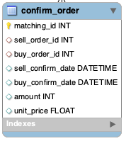
세부 테이블
▻ confirm_order
Order table에 생성된 사자/팔자 주문이 서로 가격과 수량이 매칭이 되어서 확정을 치면 생기는 테이블로 sell_order_id와 buy_order_id를 반드시 가지고 있어야 한다.
양쪽의 확정을 바탕으로 생성되며 여기에 생성된 정보는 향후 settle_id를 가진 사람들이 볼 수 있도록 한다. Settle_id는 이 정보를 바탕으로 실제 자금을 주고 받는 업무를 하는 부서 사람들의 id 이다.
** 필요에 따라 confirm_flag를 추가하도록 한다.

Slide 37
시스템 아키텍처
전체 아키텍처
세부 구조도

Slide 38








전체 아키텍처
Main Server
외부 데이터
API server
DB
Blockchain
Message
DB
시스템 완결성을 위하여 클라이언트/서버 시스템을 메인시스템으로, 블록체인을 서브 시스템으로 둬 한쪽 시스템이 고장이 생기더라도 다른쪽 시스템으로 커버할 수 있도록 한다. 카프카를 이용하여 메시지 서버를 설정한다.

Slide 39
세부 구조도
Message
DB
▻ Client & Server based structure
외부 데이터
Broker
API server
클라이언트 A
(Producer)
클라이언트 B
(Consumer)
DB
각각의 클라이언트가 서버에 붙어서 주문을 생성하면 데이터 베이스에 그 주문 및 관련 정보들이 저장된다.
API 서버를 통해 외부 데이터를 받아 데이터베이스에 저장한다.
메시지 알람을 위하여 카프카를 이용하여 Que Server 구축한다.

Slide 40
세부 구조도
▻ Blockchain based structure
API server
DB
Blockchain
각각의 주문 정보를 블록안에 기록하여 분산 저장한다.
각각의 클라이언트에게 주어진 Private Key 값에서 생성된 어드레스를 기준으로 모든 트랜잭션을 기록한다.
향후 외부에서 받은 API를 통해 받은 채권 정보를 가지고 채권 토큰을 발행할 수 있는 준비를 해둔다.

Slide 41
프로젝트 수행 세부계획
개발 환경
개발 조직 구성
커뮤니케이션 방안
산출물 관리 방안
단계별 세부 Task 수행방안
테스트 방안
개발 일정
기술 이전 방안
개발비용추정

Slide 42
개발환경
OS: Windows 10
개발언어: C#
이용SW: unity
DB: Mysql( 또는 MariaDB) and MongoDB
서버: AWS 클라우드 (추후 정책에 따라 내부 이전)

Slide 43
개발조직 구성
Project Owner: 김지훈 이사
주요 업무: 프로젝트 아이디어 제공
Project Manager: 송주영 실장
주요업무: 프로젝트 관리 총괄 및 전체 프로젝트 진행상황 체크
Project Managing Team: 김명균 차장 및 김상우 과장
주요 업무: 외주관리, 소프트웨어 버전 관리, 산식 검토 및 외부 API 계약 관리등
외주 업체 컨트롤 및 개발 지원: 김상우 과장
외주업체 (회사명)
업무: 소프트웨어 개발 및 시스템 아키텍처 구성
책임: 외주업체 대표
Contact: 외주업체 Project manager

Slide 44
커뮤니케이션방안
프로젝트 참가자의 기본 커뮤니케이션은 회사 이메일을 기준으로 하여 모든 커뮤니케이션에 대한 근거를 남기도록 한다. (김상우 과장이 사용 이메일 확인하고 이메일로 공유)
간단한 지시는 카톡 또는 슬랙에 대화방을 만들어 진행할 수 있으나 반드시 이후 지시 내용을 요약하여 이메일로 다시 보내 업데이트 해둔다. (김상우 과장)
특히 외주업체와의 커뮤니케이션 진행중 협의 또는 합의를 해야하는 부분은 반드시 공식 회사 이메일만 사용하도록 한다.
회의록은 프로젝트 매니징팀에서 매 회의마다 회의록을 작성하여 프로젝트 공용 폴더에 저장한다. (김상우 과장)

Slide 45
산출물 관리방안
소프트웨어 버전관리는 GIT을 이용하여 진행하도록 한다. (김상우 과장 담당)
개발 관련 문서 및 회의록은 공용 폴더를 만들고 보관하도록 한다. (김명균 차장이 만들고 공유)
프로젝트 공용 폴더에 외주업체가 접근하는 경우는 외주업체에 책임자를 결정하고 문제가 발생했을 경우 책임지도록 관리감독한다. (김명균 차장)
프로젝트 종료 후에는 외주업체의 컴퓨터에 산출물이 남아 있지 않도록 비밀유지 확약서를 받도록 한다. (김명균 차장)

Slide 46
단계별 세부 Task 수행방안
개발환경 구성
DB 생성
UI 및 UX 디자인
모듈별 function 개발
System Integration
개발진 테스트
개발진 수정사항 반영 개발
알파 테스트 (사전 참여자 선정)
알파 테스터 수정사항 반영 개발
베타테스트 (일반일 참가)
베타 테스터 수정사항 반영 개발
서비스 오픈

Slide 47
테스트 방안
테스트는 다음과 같이 3차례 진행한다.
개발진 테스트(2020.11초): 전체 참여 개발진 테스트로 하루종일 테스트하고 feedback을 이메일로 작성하여 Project managing team에게 송부
알파 테스트(2020.12초): 테스트 전 미리 선정된 30명의 사람들을 대상으로 진행하도록 한다. 테스트 후 이메일로 feedback을 작성한다.
베타 테스트(2021.1초): 관련 회사들에 테스트 공지를 해서 조건부 특정인들이 참여하여 테스트를 진행하고 테스트 후 이메일로 feedback을 작성하여 송부한다.
알파 테스트 및 베타 테스트 참여자들에게는 소정의 선물을 주어 feedback을 자연스럽게 유도하도록 한다.

Slide 48
개발일정
개발환경구성: 7d
DB 생성: 3d
20d: UI 및 UX 디자인
모듈별 function 개발: 30d
T+1M
예상 개발 총기간: 3개월
System 통합: 30d
T+2M
개발진 테스트: 3d
17d: 수정 및 내부 테스트
완료 및 제출
T+3M
단순 개발만 포함한 일정으로 알파 및 베타테스트 후 발생한 수정사항에 관한 일정은 무료 유지 보수기간으로 별도 관리

Slide 49
기술이전방안
기술이전 방안
GIT을 통해 전체 소스코드를 전달
외주업체에 문서로 매뉴얼 작성 요청
외주업체에 동영상으로 매뉴얼 작성 요청
교육 방안
동영상 강좌
실제 사용법 교육 (내부 브로커 상대 및 외부 딜러 상대) – 총 4회

Slide 50
개발비용추정
한국소프트산업협회에서 발표한 2020년 SW기술자 평균임금
구 분 | 상위20% 월평균 | 월평균 임금 | 하위20% 월평균
① IT기획자 | 14,548,198 | 8,424,393 | 3,690,836
② IT컨설턴트 | 15,312,917 | 9,152,103 | 4,598,205
③ 정보보호컨설턴트 | 12,416,437 | 7,126,439 | 3,525,286
④ 업무분석가 | 14,507,794 | 10,472,778 | 6,780,063
⑤ 데이터분석가 | 10,413,628 | 7,018,209 | 4,018,156
⑥ IT PM | 11,523,874 | 7,582,109 | 4,486,983
⑦ IT PMO | 13,043,635 | 8,574,648 | 4,790,032
⑧ SW 아키텍트 | 13,908,141 | 8,132,265 | 4,599,207
⑨ Infrastructure아키텍트 | 14,969,636 | 9,649,203 | 6,866,763
⑩ 데이터 아키텍트 | 14,217,317 | 8,359,679 | 4,907,963
⑪ UI/UX 개발자 | 9,404,881 | 5,406,750 | 2,764,967
⑫ 응용SW 개발자 | 10,391,701 | 6,395,094 | 3,206,712
⑬ 시스템SW 개발자 | 7,898,116 | 5,182,563 | 3,026,523
⑭ 임베디드SW 개발자 | 9,278,844 | 5,668,383 | 3,191,206
⑮ 데이터베이스 운용자 | 10,049,271 | 5,733,364 | 2,771,671
⑯ NW엔지니어 | 12,564,694 | 6,846,793 | 3,561,148
⑰ IT시스템운용자 | 10,227,630 | 5,822,848 | 2,774,518
⑱ IT지원 기술자 | 5,904,050 | 3,840,221 | 2,470,208
⑲ SW제품 기획자 | 14,986,388 | 8,912,158 | 4,120,122
⑳ IT서비스 기획자 | 10,739,584 | 8,010,861 | 3,412,843
㉑ IT기술영업 | 11,976,760 | 7,874,001 | 4,135,906
㉒ IT품질관리자 | 14,332,620 | 8,413,382 | 3,714,538
㉓ IT테스터 | 6,240,582 | 4,150,962 | 2,531,549
㉔ IT감리 | 9,457,038 | 7,108,276 | 4,622,953
㉕ IT감사 | 11,101,067 | 8,319,985 | 5,340,750
㉖ 정보보호관리자 | 13,435,965 | 7,869,458 | 4,284,397
㉗ 침해사고대응전문가 | 9,890,030 | 5,814,424 | 3,481,043
㉘ IT교육강사 | 8,436,420 | 6,709,263 | 5,062,592

Slide 51
개발비용추정
추정을 위한 SW개발자 임금 추정
업무 | 항목 | 금액(단위:만원)
특급개발자 | 직접인건비 | 1,200
 | 제경비 (직접인건비의 110%) | 1,320
 | 기술료 ((직접인건비+제경비)의 20%) | 504
 | 총액 | 3,024
고급개발자 | 직접인건비 | 900
 | 제경비 (직접인건비의 110%) | 990
 | 기술료 ((직접인건비+제경비)의 20%) | 378
 | 총액 | 2,268
중급개발자 | 직접인건비 | 600
 | 제경비 (직접인건비의 110%) | 660
 | 기술료 ((직접인건비+제경비)의 20%) | 252
 | 총액 | 1,512
초급개발자 | 직접인건비 | 350
 | 제경비 (직접인건비의 110%) | 385
 | 기술료 ((직접인건비+제경비)의 20%) | 147
 | 총액 | 882
고급디자이너 | 직접인건비 | 800
 | 제경비 (직접인건비의 110%) | 880
 | 기술료 ((직접인건비+제경비)의 20%) | 336
 | 총액 | 2,016
중급디자이너 | 직접인건비 | 500
 | 제경비 (직접인건비의 110%) | 550
 | 기술료 ((직접인건비+제경비)의 20%) | 210
 | 총액 | 1,260
초급디자이너 | 직접인건비 | 300
 | 제경비 (직접인건비의 110%) | 330
 | 기술료 ((직접인건비+제경비)의 20%) | 126
 | 총액 | 756

Slide 52
개발비용추정
개발 부문별 비용추정: 필수
- 프론트개발
단위:만원
참여자 | 명수 | 투입개월 | 단가 | 총액
고급개발자 | 1 | 3 | 2,268 | 6,804
중급개발자 | 3 | 3 | 1,512 | 13,608
중급디자이너 | 2 | 3 | 1,260 | 7,560
총액 |  |  |  | 27,972
- 서버구성(DB포함)
참여자 | 명수 | 투입개월 | 단가 | 총액
고급개발자 | 1 | 1 | 2,268 | 2,268
중급개발자 | 2 | 3 | 1,512 | 9,072
총액 |  |  |  | 11,340
기존개발범위
약 4.9억
- 메시지 서버 구성
참여자 | 명수 | 투입개월 | 단가 | 총액
특급개발자 | 1 | 1 | 3,024 | 3,024
고급개발자 | 1 | 3 | 2,268 | 6,804
총액 |  |  |  | 9,828
- 외부API 처리
참여자 | 명수 | 투입개월 | 단가 | 총액
중급개발자 | 2 | 3 | 1,512 | 9,072
총액 |  |  |  | 9,072

Slide 53
개발비용추정
개발 부문별 비용추정: 선택
- AI 개발
참여자 | 명수 | 투입개월 | 단가 | 총액
특급개발자 | 1 | 3 | 3,024 | 9,072
고급개발자 | 2 | 3 | 2,268 | 13,608
초급개발자 | 2 | 1 | 882 | 1,764
솔루션 |  |  |  | 10,000
총액 |  |  |  | 34,444
- 블록체인
참여자 | 명수 | 투입개월 | 단가 | 총액
특급개발자 | 1 | 3 | 3,024 | 9,072
고급개발자 | 2 | 3 | 2,268 | 13,608
솔루션 |  |  |  | 15,000
총액 |  |  |  | 37,680

Slide 54
Thank you!!!

